Slide 1


Slide 2

خطة استمرارية العمل
ضماناً لاستدامة العمليات المصرفية ومواجهة أية تحديات تشغيلية غير متوقعة، تم إعداد خطة استمرارية العمل وفقاً للمعايير التنظيمية.
حيث تستند هذه الخطة إلى القرار 391 الصادر عن مجلس النقد والتسليف، بشكل يضمن توافقها مع المتطلبات التشريعية.
وتختلف الخطة عن الاستراتيجية، كون بنودها تغطي الفترة قصيرة الأجل، وتركز على التنفيذ العملي للإجراءات الموضوعة، من خلال تحديد الخطوات لكيفية تحقيق الأهداف.
لذلك فالخطة جزء منبثق عن الاستراتيجية العامة لاستمرارية العمل وتترجم أهدافها الكبرى.
وتكون الأهداف الأساسية لخطة استمرارية العمل ضمان استمرارية العمليات الحيوية دون تأثر المصرف بالظروف الطارئة، كما أنها تساهم في تقليل المخاطر التشغيلية وضمان العودة السريعة للأداء الطبيعي، وبهذا تكون الخطة تحمي المصالح المالية والمصرفية.

Slide 3
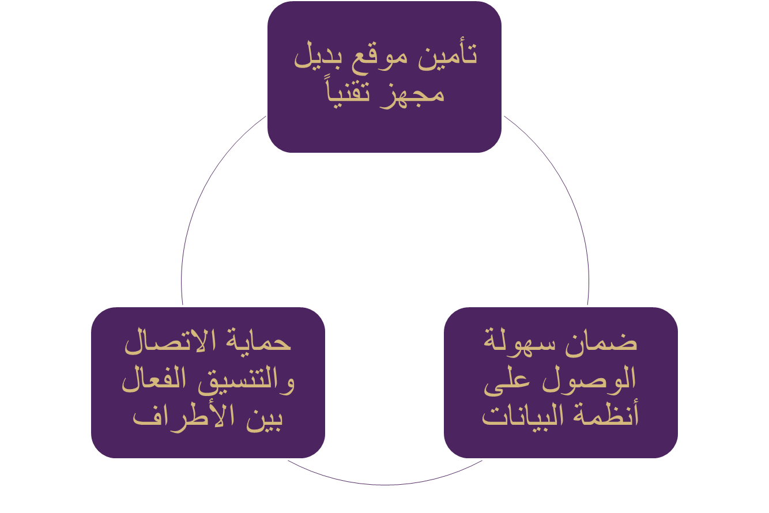
أولويات استعادة وظائف الأعمال:
من أهم نقاطها: تحديد العمليات الحيوية التي يجب استعادتها فوراً لضمان استمرار الحد الأدنى من الخدمات المصرفية. حيث يتم تصنيف الأنشطة التشغيلية وفق الأولويات وتأثيرها على العمليات المالية بما يساهم بالاستعادة السلسة. ويتم اعتماد منهجية Relocation Strategy لضمان الانتقال السلس للوظائف الأساسية دون تعطيل الأعمال.
استراتيجية الانتقال الفعال لضمان استمرارية الأعمال:

Slide 4
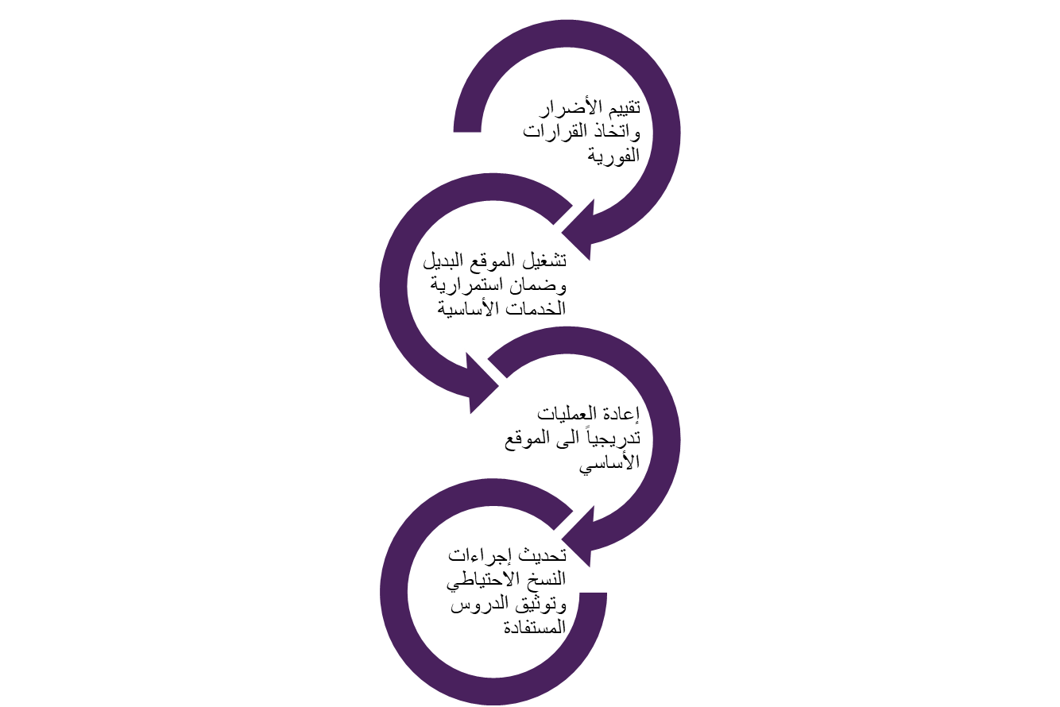
مراحل تنفيذ خطة الاستعادة:

Slide 5
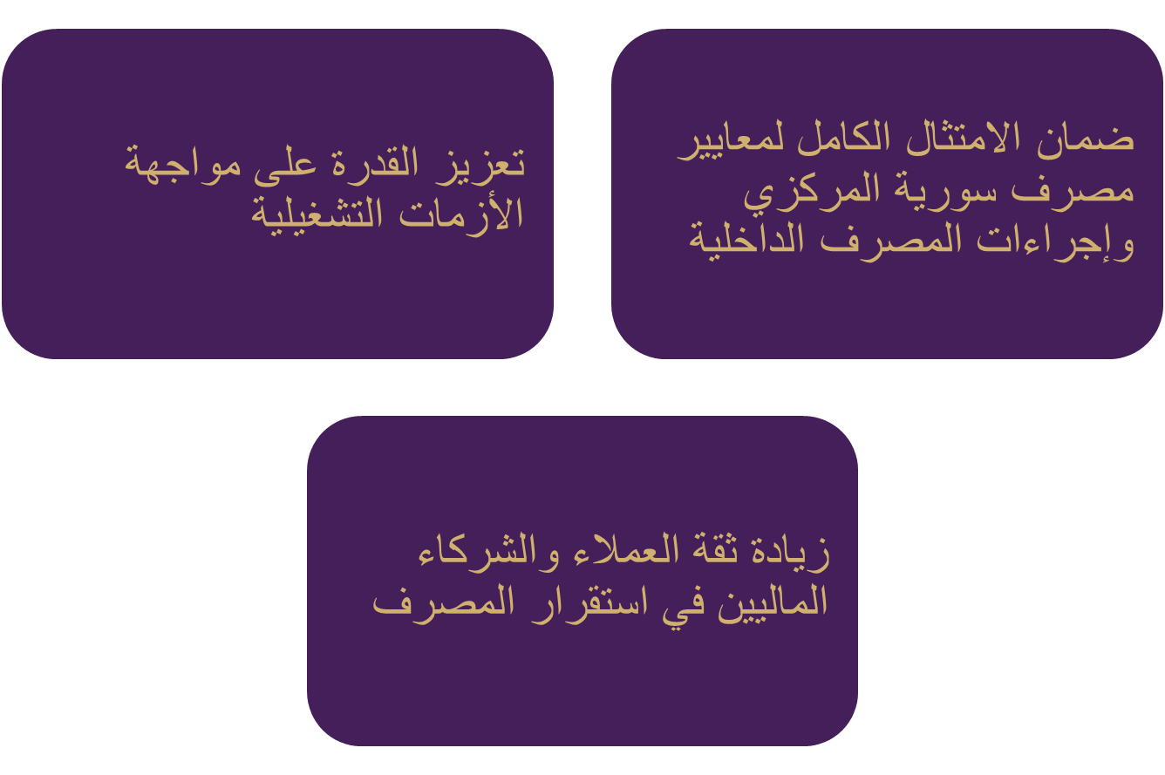
النتائج المرجوة وتأثير تنفيذ خطة استمرارية العمل:

Slide 6


